Slide 1
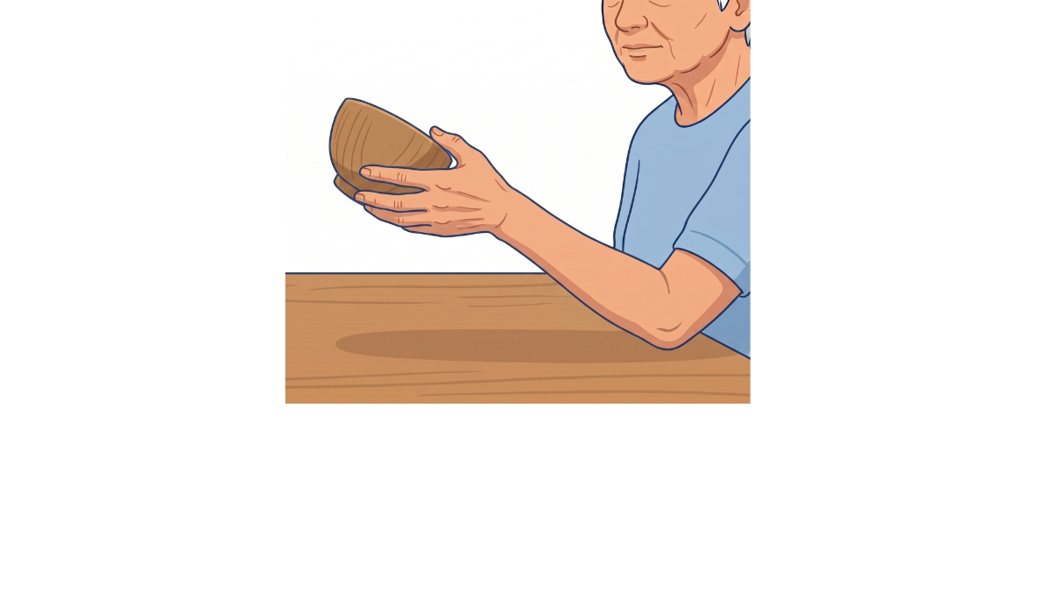
・お茶碗を持って内に傾けたり、外に傾けたりしましょう。
・慣れたら、お手玉やビー玉を入れて落とさないようにしてみましょう。

